Slide 1
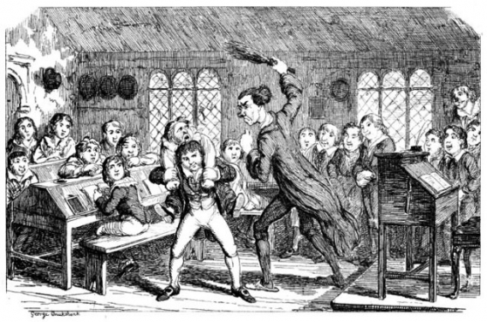
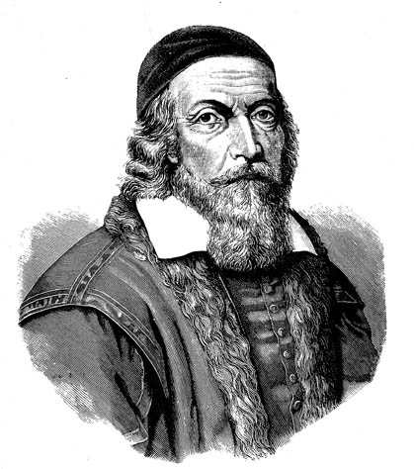
Pedagogické teorie a přístupy
Design vzdělávacího procesu, 4. duben 2016

Slide 2
Pedagogické přístupy z hlediska psychologie – „školy“
Kognitivní škola
zaměřuje se na procesy myšlení, které se na našem učení podílejí
Behaviorální škola
sleduje, jak je učení ovlivňováno chováním učitele a vnějšími faktory (prostředí)
Humanistická škola
vzdělávání je prostředkem k uspokojování citových a vývojových potřeb žáka

Slide 3
Pedagogické „školy“
Kognitivní škola
Žáci si vytvoří vlastní smysl učiva
cílem učení je porozumění = nové učení má stavět na předchozím
dítě se neučí zpaměti učitelovu pojmu, ale staví si svůj vlastní pojem
learning by doing
kognitivní teorie = označení KONSTRUKTIVISMUS
konstruování vědomostí vytvářením hypotéz

Slide 4
Bloomova taxonomie
Učení rozloženo do škály úkolů / dovedností = taxonomie
Učení je naplněné = žák zvládl veškeré dovednosti taxonomie

Slide 5
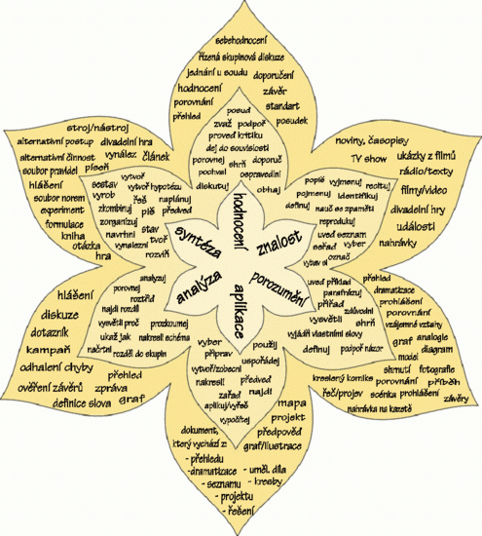
Bloomova růže

Slide 6
Zásady učení podle kognitivní školy
Učitelé musejí stanovit zadání vyššího řádu
(jiný přístup vede k povrchnímu učení)
Dovednosti vyššího mohou být naučeny
aplikace postupů
Je třeba určit pořadí jednotlivých zadání
viz Komenského pedagogické postupy

Slide 7
Zásady konstruktivní školy
Problémová koncepce výuky
propojení učení školního s učením celoživotním
Rozvíjející vyučování
Založené na učení o zóně nejbližšího vývoje = učení má předbíhat kognitivní vývoj dítěte (Pecina, Zormanová, 2009)

Slide 8
Behaviorální škola
Odměna (posílení)
cílem žádoucí chování (žáků)
Motivace
Učení:
postupuje krok za krokem
ne v jediném okamžiku
posilováno opakovanými úspěchy
Opakování, shrnutí, nové staví na osvojeném

Slide 9
Humanistická škola
Učení a EMOCE
pozitivní negativní
Nejvyšší hodnoty učení = emoční faktory, osobní růst, rozvoj
Školy všech stupňů – uspokojování potřeby JEDINCE

Slide 10
Humanistická škola
Žáci – mají řídit sami sebe
přejímají zodpovědnost za své učení
sebeocenění - klíčová dovednost – PROČ?
(spíše než hodnocení učitele)
Učitel – pomocník při výběru
tradiční školy versus alternativní školy
ANDRAGOGIKA

Slide 11
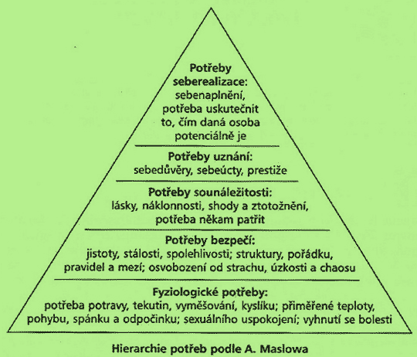

Slide 12
Alternativní školy
Minulost - významně stimulovány klasickými teoriemi reformní pedagogiky
Současnost - četné dílčí inovace vznikající plánovitě, mnohdy i spontánně, v nejrůznějších složkách školní edukace.

Slide 13
Otázka:
Proč a jak se školství a vzdělávání mění

Slide 14
Změny v obsahu vzdělávání
Některá témata dnes NE, v minulosti ANO
Změnil se repertoár předmětů i jejich náplň
Zůstalo kritizované členění na jednotlivé vyučovací předměty - neexistuje funkční náhrada
Pouze modifikace předmětové struktury (integrované či syntetické předměty)
Např. základy společenských věd – jinak izolované obory dohromady
Počet vyučovacích hodin se téměř neliší od stavu před 30 lety (gymnázium dříve 244, dnes 246 hodin v souhrnu v RVP)

Slide 15
Změny ve struktuře vzdělávacích systémů
Nejsou příliš změny, stále členění na stupně (předšk., zákl., střed., vyšší, vysokoškolské – ISCED).
Významné proměny uvnitř jednotlivých stupňů školy:
délka jednotlivých stupňů,
nové druhy škol (př. VOŠ)
nové formyvzdělávání (př. distanční) aj.

Slide 16
Změny vyvolané vlivem tržní ekonomiky a privatizací vzdělávání
Autonomie: chrání před samovolným zasahováním x nezbytnost stát. řízení školství – zachování kvality a rovnosti vzdělávacích příležitostí
Tržní princip: Vzdělání je statek, jeho hodnota je určena velikostí jeho užitku
Milton Friedman: školství = nákup a prodej vzdělávacích služeb => maximální privatizace školství (= jedna z forem alternativnosti)

Slide 17
Změny společenské a pedagogické povahy
nespokojenost rodičů, učitelů, politiků, dětí
přesvědčení, že je možné a žádoucí vzděl. zlepšovat
samostatná vědecká disciplína „school improvement“ = zdokonalování školství (časopis „School Effectiveness and School Improvement) – složky disciplíny:
výzkum kvality a efektivnosti škol
teorie školských reforem a inovací
pedagogická prognostika
vzdělávací politika

Slide 18
Co jsou alternativní školy a pedagogické inovace
Pojem nejednoznačně vymezený
Alternative schooling – odlišné od státního či tradičního, obvykle radikální koncepce (př. odmítnutí formálního kurikula a metod)
Woerterbuch Paedagogik

Slide 19
Tři roviny významu alternativních škol
1. Školskopolitický => zřizovatel – státní (MŠMT, jiné ministerstvo, obec, kraj) X nestátní
- (soukromé, církev)
- public school – veřejně spravované, orgány státní správy
- private – soukromé
- non-governmental – nevládní, nestátní
Alternativní školy = všechny druhy škol, které fungují mimo sektor veřejných škol, ale souběžně s nimi
2. Ekonomický aspekt => způsoby financování : soukromé (zčásti stát, školné) X státní (bezplatné, financ. z veřejných peněz)
Alternativní škola = za poplatky speciální služby více než běžný vzdělávací program
3. Pedagogický a didaktický aspekt => nejvíce relevantní, zvláštní, netradiční, inovativní, experimentální formy, obsahy či metody vzdělávání

Slide 20
Alternativní - škola - inovativní
= všechny druhy škol bez ohledu na zřizovatele (círk., soukr. i veřejné), které se odlišují od hlavního proudu standardních, běžných, převažujících škol daného vzdělávacího systému
Odlišnosti:
organizace výuky a školního života,
kurikulum (obsah, cíle),
prostředí (architektura, jiná komunikace)
hodnocení (slovní),
vztah škola – rodiče – obec – aj.
= škola, která se účelově a na základě vlastního usilování mění tím, že realizuje určité inovace
snaží se o vnitřní proměnu většinou, v rámci běžné školy
důraz na osob. a soc. rozvoj,
konstruktivistické zprostředkování učiva,
propojování poznatků, kooperaci,
otevřenou partnerskou komunikaci,
spolupracuje s rodinou a komunitou.

Slide 21
Vznik a vývoj alternativních škol
vliv reformní pedagogiky
rozvíjela se od poč. 20. st., zejména ve 20.-30. letech (J. Dewey, Montessori, Petersen, Freinet, Steiner, Parkhurstová aj.)
české prostředí: reformní pedagogika rozvíjena mezi 2 svět. válkami, pak odmítána a kritizována v období socialismu
nadregionální charakter hnutí

Slide 22
Vznik a vývoj alternativních škol
Příčiny vzniku alternativních škol
tradiční škola vychovává poslušného občana
kritika formalistického způsobu vyučování
ve vzdělávání kladen důraz na intelekt = velké vědomosti, znalosti, které není možné v životě uplatnit
obsah vzdělávání pro všechny stejný, nebere se v úvahu individualita
vzdělávací metody převážně verbální = těžištěm učitel, který předává a dítě pouze přijímá
převládal frontální způsob práce
potřeba vylepšovat
reakce na informační explozi, přesycení učiva => exemplární vyučování

Slide 23
Škola životem pro život (L´école pour la vie par la vie)
Ovide Decroly (1871-1932)
1907 v Bruselu
Škola reformní, orientující se na pracovní výchovu, zájmy dítěte
Reakce na kritiku tehdejší školy (činnost ve škole nemá žádnou souvislost s mimoškolní skutečností, neodpovídá zájmům dítěte, nebere ohled na vývoj myšlení, zvýhodňuje verbální předměty

Slide 24
Jenský plán
Peter Petersen: 1926
zásady „nové výchovy“ v rámci neoevropského kulturního hnutí
kritika tradiční školy:
dělení vyuč. do hl. a vedl. předmětů,
intelektualismus,
zkoušení,
způsob rozdávání vysvědčení,
operování se strachem,
omezování pohybu,
rozděl. času výuky do stejných úseků (vyučovací hodiny)

Slide 25
Koncepce tzv. činné školy
Adoph Ferriér (1879-1960)
jeden ze zakladatelů Společnosti pro novou výchovu (1921)
jeho kniha L´école active - základ koncepce činné školy (u nás např. Příhoda)
Mezinár. Liga pro novou výchovu
=> zásady :
vžít se do osobnosti dítěte, aby bylo možné dítě rozvinout podle jeho zájmů
škola samosprávnou obcí (děti + učitelé)

Slide 26
Vznik alternativních škol - typy
1/ samostatné typy alternativních škol (waldorfská) - rozšířily se z jedné země po světě
2/ alternativní formy vzdělávání uvnitř systému státních škol (public school – USA, GB) – v USA v 80. letech 20. st. bylo přes 10 tis. alter. forem v rámci stát. škol (např. svobodné / otevřené školy (free schools, open schools) – např. škola bez ročníků (nongraded school).
České prostředí:
ČSR ve 20. a 30. letech 20. st. - jedna z nejprogresivnějších zemí pro alternativní školství:
vysoká úroveň tehdejší reformní pedagogiky (Václav Příhoda – pobyty v USA)
vytvoření alternativní školy pro DVU „Škola vysokých studií“ pedagogických (1921)
v Brně vycházely Čas, Nové školy (alter. ped).
LITERATURA: Rýdl (1998), Cach (1966) –zhodnocení alternativního hnutí u nás

Slide 27
Vlastnosti a funkce alternativních škol
Klassen Skiera, Waetcher (1990) – 5 základních rysů alternativních škol:
1) pedocentrismus
změna pohledu na dítě - přijímat dítě takového jaké je, nikoliv takového jakého ho chceme mít
právo dítěte na přirozenou výchovu a prožití svého dětství
výchova má respektovat přirozený vývoj dítěte
2) aktivní škola - dítě se aktivně účastní výchovně vzdělávacího procesu
3) komplexní výchova - obsah výchovně vzdělávací činnosti přizpůsobuje individuálním potřebám jednotlivých dětí, je respektováno jejich tempo a dispozice frontální způsob práce nahradí individuálním a skupinovým dítě stává rovnocenným partnerem pedagoga – vztah přátelský na základě vzájemné úcty
4) škola = společenství (formy a postupy utvářeny společně se žáky a rodiči),
5) učení „ze života pro život“ = par la vie - pour la vie
=> Cíl = zapojení žáků do světa práce, úsilí o rozšíření edukačního prostředí nad rámec třídy.

Slide 28
Alternativní školy (Jůva ml.)
Společné rysy:
důraz na :
žákovu i učitelovu svobodu
rozvoj samostatnosti
rozvoj tvořivosti
využití netradičních a nestereotypních forem a metod vyučování

Slide 29
Funkce alternativních škol
Jan Průcha právě funkci zdůrazňuje (k jakým účelům vznikají a jak pracují)
Funkce alternativních škol:
1. kompenzační: nahrazují určité nedostatky standardního školství,
uspokojují potřeby, které nemohou uspokojit státní školy, signalizují
mezery a nedostatečnosti ve vzdělávání státem
2. diverzifikační : zajišťují nezbytnou pluralitu vzdělávání X paradox = některé
typy alt. škol tíhnou ke standardnosti/jednotnosti (př. některé
církevní a reformní školy) – jednotně působit na populaci
(společné formy a obsahy),
3. inovační – nejdůležitější: realizuje inovace a experimentování, inovace
v obsahu (předměty, učivo v standart. předmětech, způsoby
prezentace), v organizaci procesu (komunikace, metody, klima)

Slide 30
Typy alternativních škol
Obecně:
3 hlavní skupiny:
klasické reformní
církevní
moderní

Slide 31
Waldorfská škola
Zakladatel: Rudolf Steiner (1861-1925)
Klasická reformní
První výuka ve Waldorfu 1919, první škola ve Stuttgartu 1920
přes 100 v Německu, přes 50 v Holandsku, přes 20 ve Švýcarsku, téměř ve všech zemích záp. Evropy + USA, Kanada, Austrálie
Alternativní, nestátní, svobodná škola („freie Schule“), soukromý zřizovatel, školné + část přispívá stát
v ČR od r. 1996 schválené MŠMT jako experimentálně ověřující, u nás asi nejznámější typ

Slide 32
Waldorfská škola
antroposofická pedagogika (filosoficko – ped. koncepce),
výchova má poskytnout maximum svobody k rozvoji individuálních schopností a sil, jimiž by člověk přispěl k vytvoření nové společnosti,
tvůrčí a pracovní vyučovací metody,
důraz na estetickovýchovné předměty, prac. výchovu, jazyky,
náboženská výchova v duchu křesťanské morálky,
Edukace: EPOCHY – vyučovací bloky,
neexistují pevné osnovy – obsah určuje učitel se žáky (svoboda učitele),
hodnotí se charakteristikami žáků s doporučením pro další rozvoj,
pozitivní atmosféra školy – silný výchovný činitel,
osobnost učitele – silný výchovný činitel,
„netradiční“ řízení = učitelský sbor ve spolupráci s rodiči a učiteli a přáteli waldorfského hnutí v daném místě.

Slide 33
Montessoriovská škola
Marie Montessori (1870-1952) – původně se věnovala mentálně postiženým dětem
Montessori pedagogika: „Řekni mi a já zapomenu, ukaž mi a já si zapamatuji, nech mne to dělat a já pochopím.“
1907 Casa di bambini v Římě (od 3-7 let) = vzorové předškolní zařízení,
od r. 1913 mezinárodní kurzy pro vychovatele,
Mezinárodní asociace Montessori (sídlo v Holandsku, přes 30 organizací v ní sdružených)

Slide 34
Montessoriovská škola
svobodný, spontánní rozvoj tvůrčích schopností dítěte (NE přizpůsobení se světu dospělých),
vhodné prostředí rozhodujícím činitelem (prostředí dospělého je nepřiměřené),
adaptace věcí a vhodný didaktický materiál (navazuje na Rousseaua),
fenomén Montessori = dítě má velkou schopnost soustředit se, pokud ho činnost dost upoutá,
individualizace činnosti (volba, tempo),
úloha učitele = připravit vhodné podmínky, nezasahovat do činnosti, pozorovat a vyhledávat pak účinnější konstelaci podmínek.

Slide 35
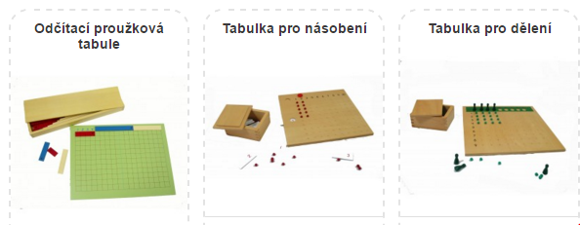
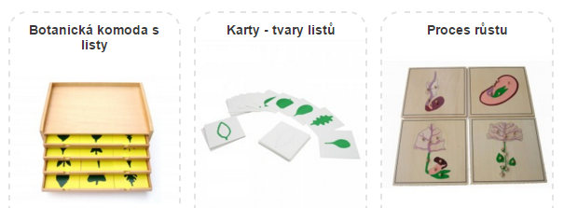
Montessori školní pomůcky

Slide 36
Freinetovská škola (Freinetova „moderní škola“)
Celestin Freinet (1896-1966),
myšlenka tzv. pracovní školy
pracovní aktivita – práce má uspokojovat zákl. potřeby (potřebu vyjádření, komunikace, tvořit), prostředek k oživení a aktivizování žáků,
svobodná výchova = žák si může zvolit práci, dělat ji vlastními postupy a tempem,
kázeň vyplyne z pracovního režimu (NE nátlak),
radostná a tvůrčí atmosféra, uspokojení z práce,
individualizace činnosti X vést ke kooperaci, školní společenství,
tzv. pracovní koutky
didaktické prostředky (školní tiskárna, svobodný text, kniha života dané školy, školní korespondence, časopis)
ankety, konference, umělec. aktivity, sběratelské činnosti, řemeslnické a tech. kroužky, exkurze,
školní kartotéka, pracovní knihovna, školní slovník, časopis, audiovizuální technika (NE učebnice!),
třída uspořádána podle potřeb určité činnosti.

Slide 37
Jenská škola
Peter Petersen (1884-1952), univerzita v Jeně (Německo), tzv. jenský plán
Karl Lamprecht (metoda kulturních dějin – dějiny jako neustálý rozvoj kultury, duch každé epochy),
princip jeho pedagogiky - vom Kinde aus (vycházet od dítěte)
školní pospolitost – jádrem je přirozená, dobrovolná skupina žáků, věkově smíšená,
týdenní plán učiva pro každou skupina (10 let školy => 4 věkové skupiny),
výuka v kurzech (NE vyuč. hodiny) – povinné či nepovinné,
hodnocení formou charakteristiky, ne vysvědčení v tradiční formě
vyvážené střídání pedag. situací (rozhovor, hra, práce, slavnost)
„školní obytný pokoj“, tj. místnost, na jejímž vytváření se podílejí děti
role učitele:
podněcovat a organizovat činnosti, vytvářet vhodné podmínky, nesmí vlastní aktivitou tlumit aktivitu žáků,
pedagogický optimista, má rád děti, humanistická a tvůrčí osobnost = základ úspěšného výchovného působení.

Slide 38
Daltonská škola (Daltonský učební plán)
Zavedený 1920 v Daltonu (USA),
Helena Parkhurstová (1897-1957),
zvýšený důraz na aktivnost vedl k rozvinutí metod samostatného učení žáků – vhodné pomůcky (NE tradiční výuka učitelem),
zrušeno rozdělení do tříd podle věku,
odborné pracovny a laboratoře pro jednotlivé předměty (pomůcky, knihovna),
celoroční látka rozdělena na měsíční úkoly – plněno podle individuálního programu a tempa.
Nedostatky:
jednostranně knižní studium,
přílišný individualismus,
malý kontakt s živými pedagogickými podněty

Slide 39
Církevní (konfesijní) školy
Alternativnost české církevní školy je dána:
1/ kurikulem (náboženství, latina, cizí jazyky se učí dříve a více než v běžné škole),
2/ principy křesťanství, kultur. tradice, křest. etika,
3/ připravují pro profese, které nepokrývají standardní školy (charitativní, zdravotní a nábož. činnost, restaurátorství, pečovatelství, sbormistři, administrátor v církevních úřadech)
zatím žádná relevantní srovnání kvality státních a církevních škol, klima (Linková)

Slide 40
Moderní alternativní školy
Všechny současné typy alternativních škol, které nejsou přímo odvozovány od koncepcí reformní pedagogiky (klasické reformní školy) a nejsou zřizovány církvemi nebo nábož. společenstvími (církevní školy)
Vznikají často zezdola, ze snah rodičů a učitelů: zakládány již v 70. letech 20. st. (odezva na dění v 60. letech)
Přejímají jednotlivé prvky z klasické reformní pedagogiky, často ji uplatňují radikálněji (zapojení rodičů do mimošk. vých., „nehonit se“ za výsledky, ne konkurenční napětí, využívání mimošk. prostředí pro vzděl. účely, flexibilní seskupování dětí při výuce, omezení frontální výuky, integrace předmětů, projektová výuka)

Slide 41
Moderní alternativní školy v ČR
Angažované učení
Škola hrou
Integrované učení
Zdravá škola
Projektové vyučování
Otevřené vyučování
Dramatická výchova
Laboratorní učení
…
Ideovým základem je vždy nějaká koncepce, ta je implementována (např. věkově smíšené třídy)
Viz publikace Měníme vyučování 1994, Jak měnit a rozvíjet vlastní školu 1994, Svobodová, Jůva 1996

Slide 42
Kvalita a efektivnost alternativních / inovativních škol
Celkové zanedbání analýz v českém pedagogickém výzkumu z let dřívějších (velmi málo výzkumů srovnání kvality alternativních, soukromých a státních škol).
Předsudky o lepší kvalitě, efektivnosti, progresivnosti alter. škol nejsou opřeny o výzkumné výsledky z měření kvality a efektivnosti škol.
Otázkou je, co měřit jako indikátory kvality a efektivnosti fungování škol?
OECD: hodnocení kvality ANO, ale na druhou stranu není jasné, které z mnoha ukazatelů brát jako relevantní (nejvýznamnější).

Slide 43
Znaky kvalitní školy
Spilková V. (2001):
1/ jasná filozofie školy
2/ kvalitní systém řízení (participační styl řízení, otevřenost všem rodičům)
3/ kvalitní učitelský sbor ( angažovanost, vstřícnost k dětem, …)
4/ progresivní didaktické koncepce (pozitivní klima, konstruktivistické, konektivistické pojetí výuky)
5/ + Průcha dodává: vzdělávací výsledky = nejčastější indikátor kvality

Slide 44
ZDroje
PETTY, Geoff. Moderní vyučování. Praha: Portál, 2013. ISBN 978-80-262-0367-4.
PRŮCHA, Jan. Alternativní školy a inovace ve vzdělávání. 3., aktualiz. vyd. Praha: Portál, 2012, 191 s. ISBN 978-807-1789-994.
PRŮCHA, Jan. Přehled pedagogiky: Úvod do studia oboru. 3., aktualiz. vyd. Praha: Portál, c2009, 271 s. ISBN 978-807-3675-677.
http://www.ctenarska-gramotnost.cz/
http://waldorfped.webx.cz/
http://www.domaciskola.cz/
http://www.montessoricr.cz/principy-montessori-pedagogiky/

